Slide 1


Воспитательная деятельность в начальной школе.
Программа «Мир семейного очага»
Программу представляет:
Никитина Светлана Борисовна, заместитель директора школы
№ 430 Санкт-Петербурга

Slide 2
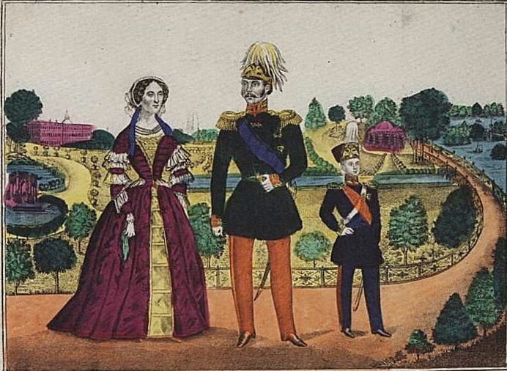
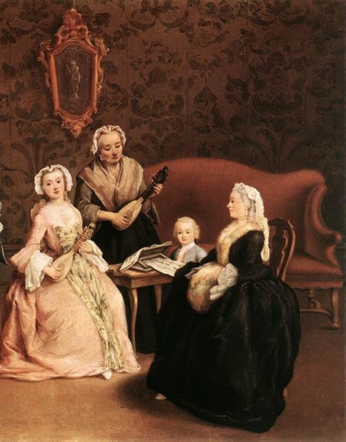
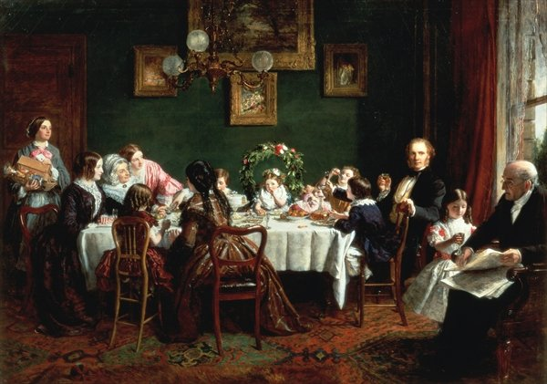
Миссия программы:
расширить представления
младших школьников о семье,
ее роли и месте в обществе,
способствовать возрождению
лучших семейных традиций прошлого

Slide 3
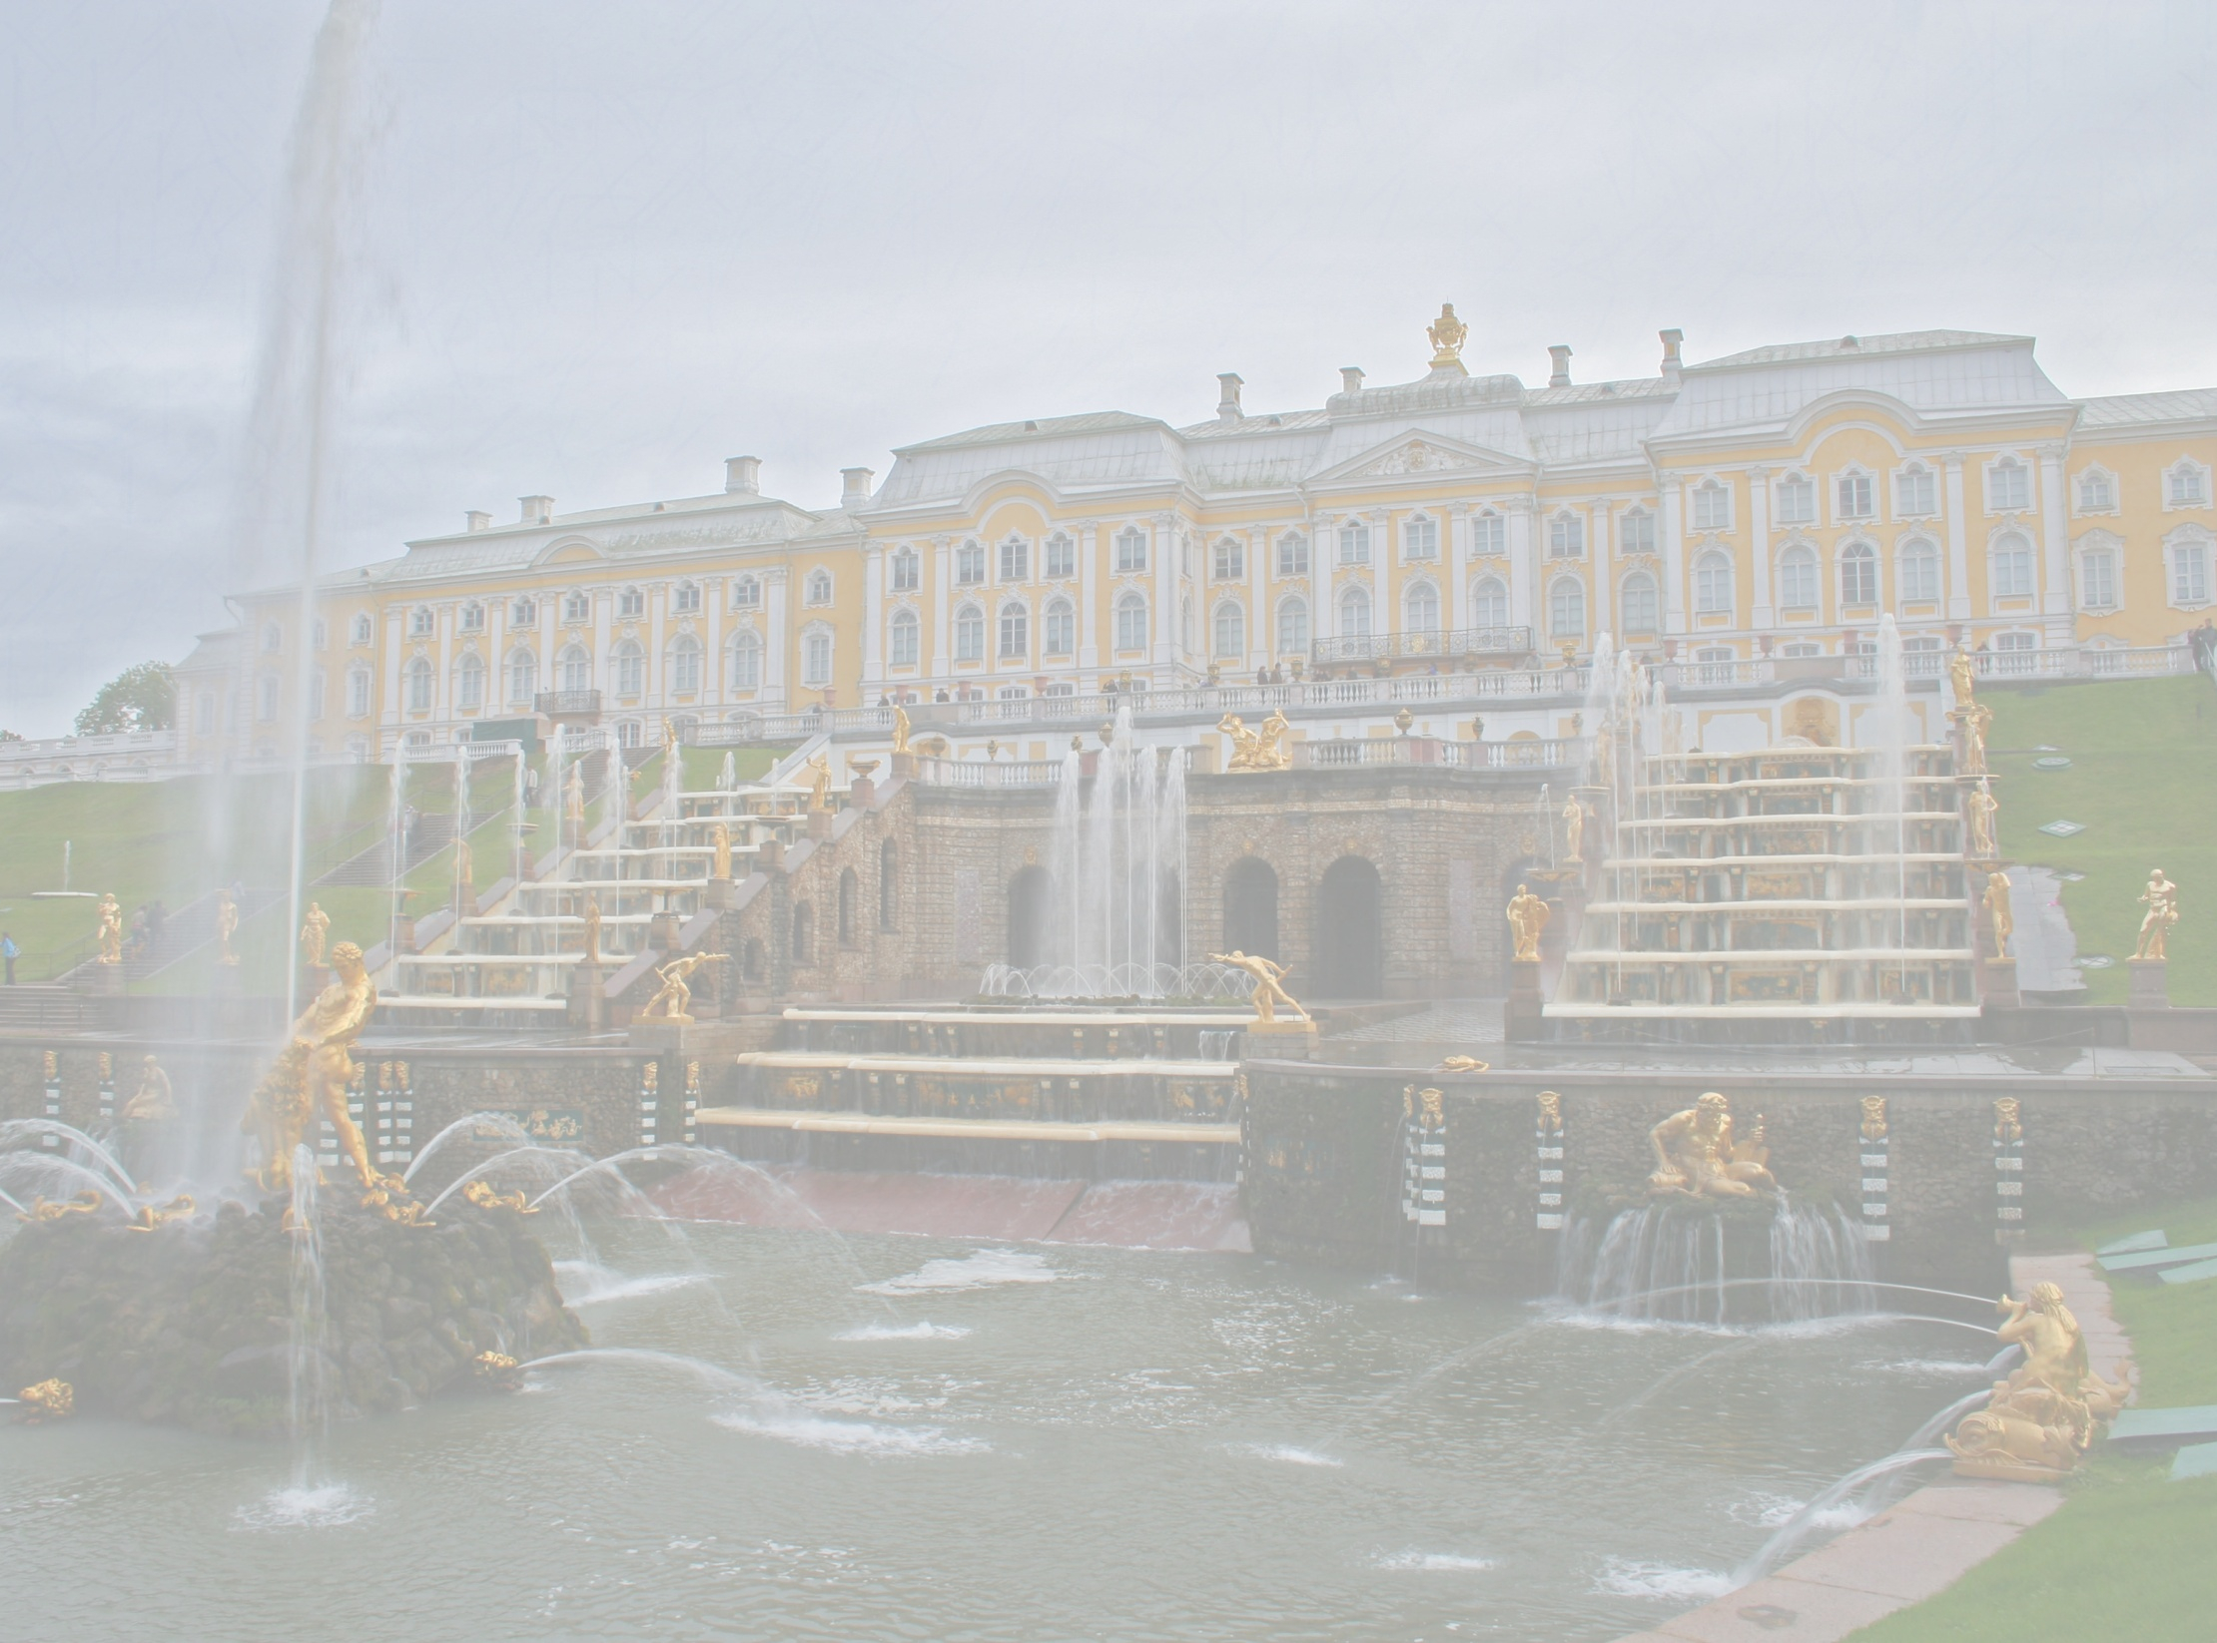
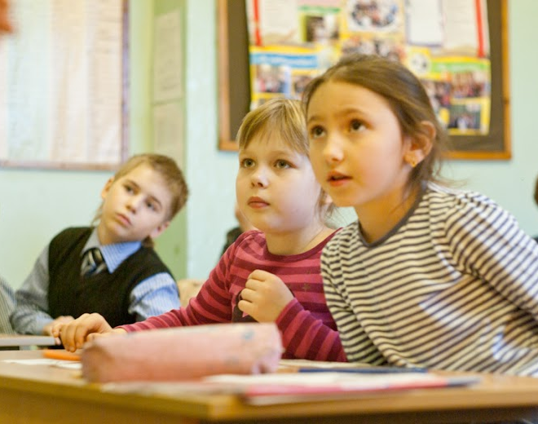
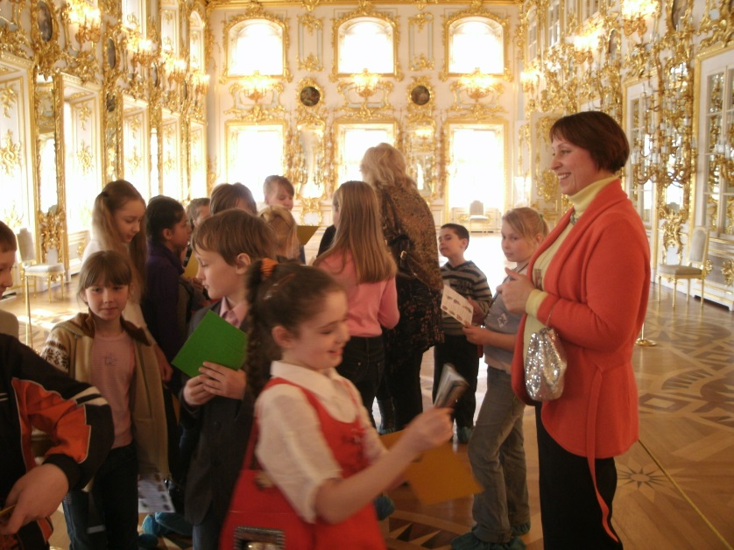

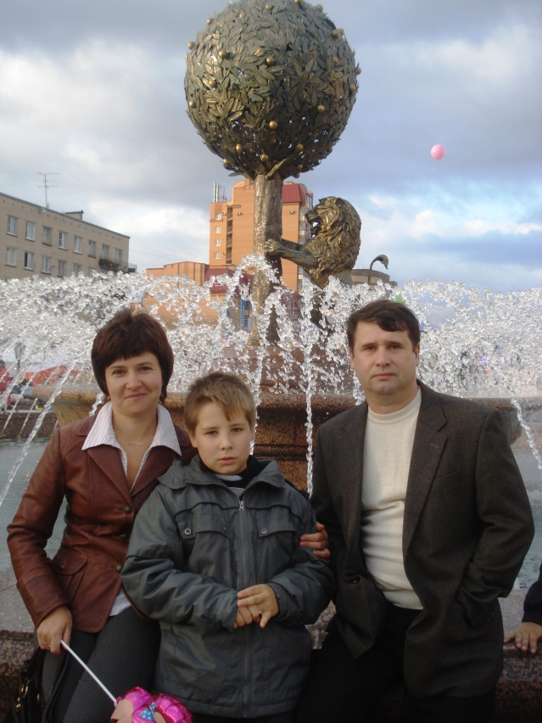

Slide 4
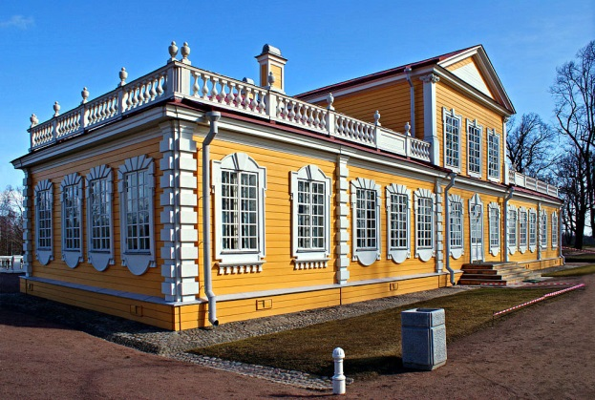
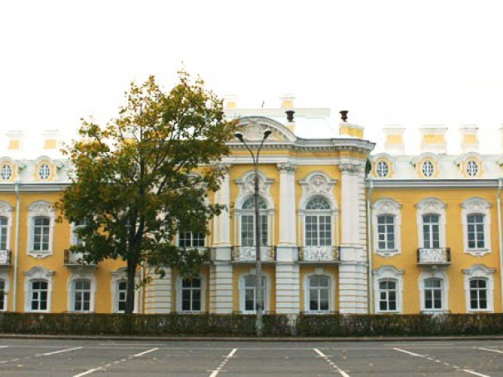
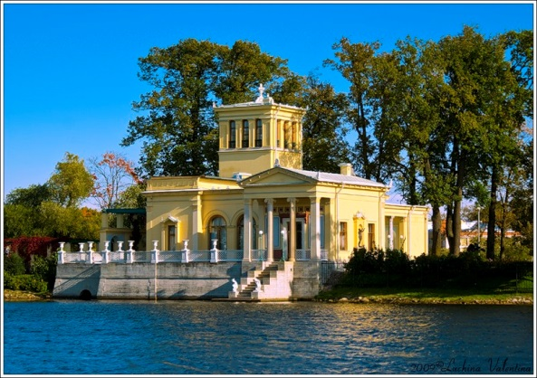
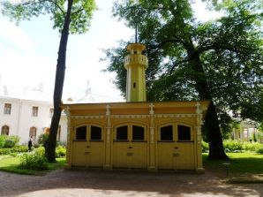
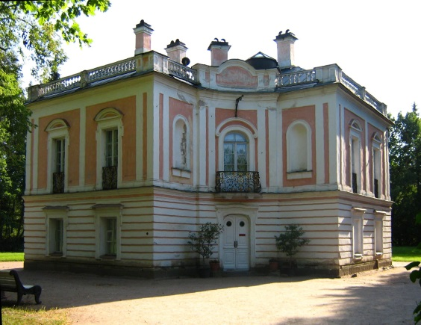
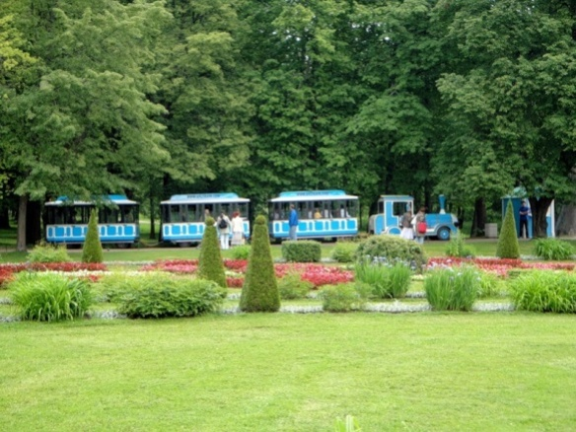
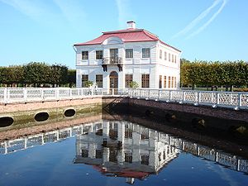
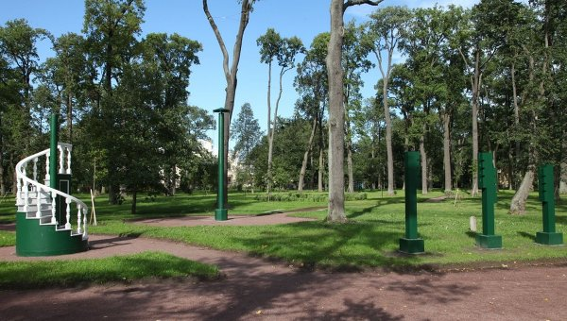
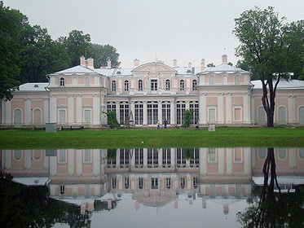
Пространство реализации

Slide 5


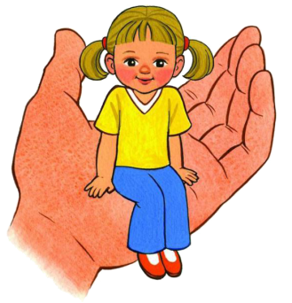

Навыки
исследовательской
деятельности
Опыт освоения музейного пространства
Опыт жизненных
стратегий

Slide 6
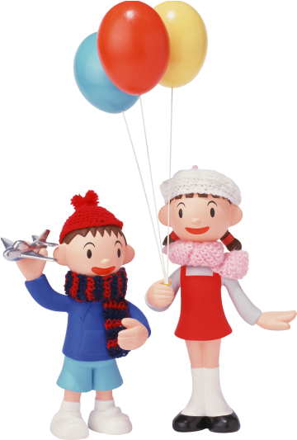


Структура программы
3 год
2 год
1 год
Семейные праздники
Семейные традиции
Семейные реликвии
Тематические блоки

Slide 7
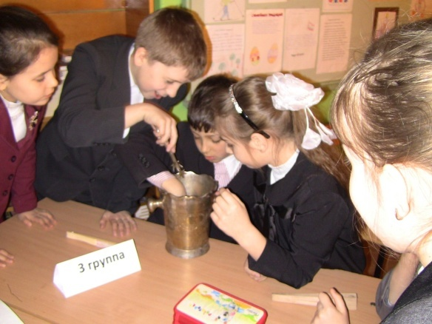
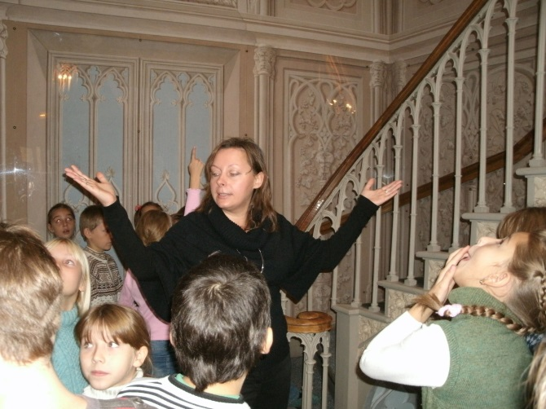
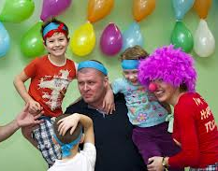
Специфика реализации программы
Занятие
в школе
Музейное занятие
Рефлексия

Slide 8
Методики реализации программы
Совместные семейные образовательные путешествия
Стратегия визуальной коммуникации
«Работа с вещью»
Проблемные и эвристические задания
Проектная деятельность
Семейные праздники

Slide 9

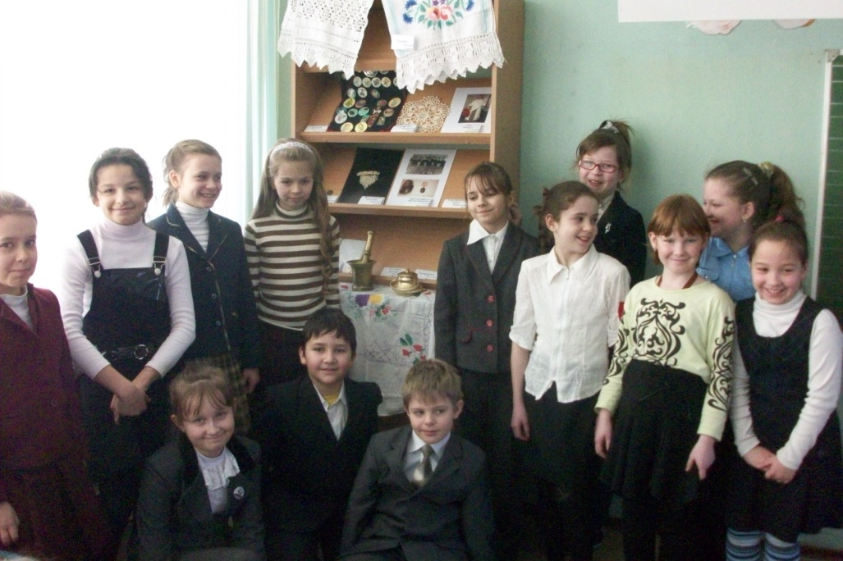
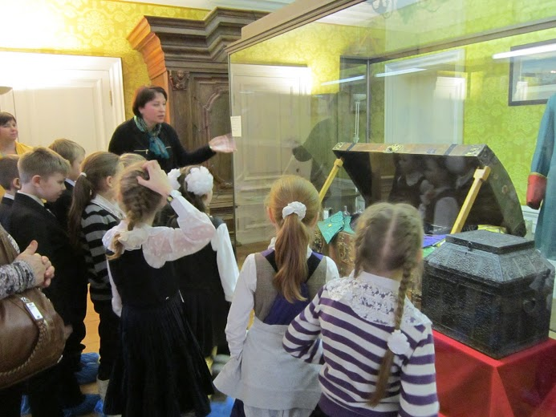
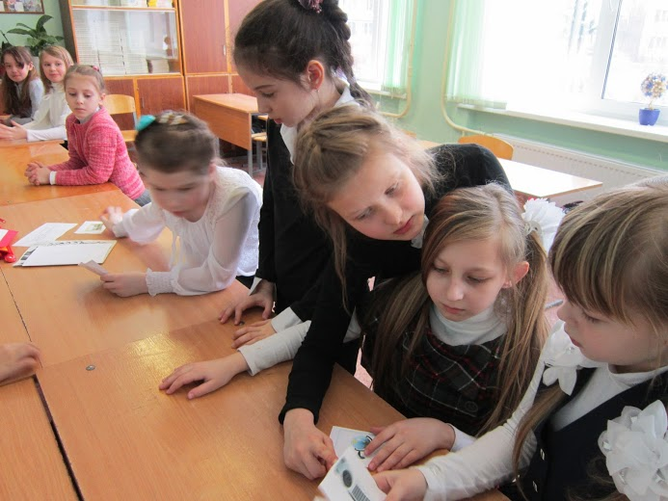
Проекты, созданные в рамках программы
«Дом для большой семьи»
Коллекция фотографий «Войною опаленные»
Выставка «Игрушки моих родителей»
Картотека «Игры мам и бабушек»
Семейный альбом «Вчера, сегодня, завтра»
«Выставка одной вещи»

Slide 10
Благодарим за внимание!

